Slide 1
DEPARTAMENTO DE ELECTRÍCA Y ELECTRÓNICA CARRERA DE INGENIERÍA ELECTRÓNICA EN REDES Y COMUNICACIÓN DE DATOS TRABAJO DE TITULACIÓN, PREVIO A LA OBTENCIÓN DEL TÍTULO DE INGENIERO ELECTRÓNICO EN REDES Y COMUNICACIÓN DE DATOS
TEMA: VALIDACIÓN DE SEGURIDADES PARA APLICACIONES MÓVILES ORIENTADAS A COMPRA DE LÍNEA
AUTOR: ALVAREZ MENDOZA, BYRON RENE
DIRECTOR: ING. MONTOYA LARA LUIS HERNAN
SANGOLQUÍ, AGOSTO 2018

Slide 2
Contenido
ISO/IEC 27034
Propuesta de Modelo de seguridad de la información
Conclusiones
Recomendaciones

Slide 3
ISO/IEC 27034
“El propósito del estándar ISO/IEC 27034 es de ayudar a las organizaciones a integrar la seguridad en forma clara y transparente durante el ciclo de vida de sus aplicaciones” (NTE INEN-ISO/IEC 27034-1, 2014).

Slide 4
ISO/IEC 27034 Proporciona:
Conceptos, principios, marcos, componentes y procesos.
Guía para establecer criterios de aceptación en las organizaciones que subcontratan el desarrollo, operación de las aplicaciones.
Mecanismos orientados a procesos para:
Establecer requisitos de seguridad, evaluando los riesgos, asignando un nivel de confianza objetivo y seleccionando los controles de seguridad y medidas para las verificaciones correspondientes.

Slide 5
ISO/IEC 27034 Mecanismos orientados a:
Determinar, generar y coleccionar la evidencia necesaria para demostrar que las aplicaciones se pueden utilizar de forma segura bajo un entorno definido.
Marco de referencia que ayude a la implementación de los controles de seguridad.

Slide 6
El Estándar ISO/IEC 27034, se aplica:
A la Aplicación y factores que contribuyen al impacto en su seguridad.
A toda clase de organizaciones ya sean empresas comerciales, gubernamentales, o sin fines de lucro. Propensas a los riesgos asociados a las aplicaciones.

Slide 7
El Estándar ISO/IEC 27034, no proporciona:
Normas para la seguridad física y de la red, controles o mediciones, especificaciones de código seguro para ningún lenguaje de programación.
No es una norma: de desarrollo de aplicaciones, gestión de Proyectos de aplicación y Ciclo de vida de desarrollo de software.
No están destinados a ser implementados aisladamente, sino que deben ser integrados en el proceso existente en la organización. Para conseguir esto se debe realizar un seguimiento a sus propios procesos y marcos de referencias existentes para así reducir el impacto de la implementación del estándar en mención.

Slide 8
Relación con otras normas de la familia ISO/IEC 27000

Slide 9
Proceso general de ISO/IEC 27034
Son parte de dos procesos generales:
Procesos de Gestión de MRNO
Proceso de Gestión de Seguridad de la Aplicación (PGSA).

Slide 10
Procesos de Gestión de Marco de Referencia Normativo de la Organización
Gestionar los aspectos relacionados con la seguridad de la aplicación.
Establece todos los contextos de la organización y se convierte en la única referencia para la seguridad de las aplicaciones dentro de la organización.
Contiene procesos involucrados en la seguridad de la aplicación, como son las regulaciones, leyes, mejores prácticas, roles y responsabilidades aceptadas por la organización.

Slide 12
Proceso de Gestión de Seguridad de la Aplicación (PGSA)
Especificación de los requisitos de la Aplicación y del Entorno
Evaluación de los riesgos de seguridad de la aplicación
Creación y mantenimiento del Marco de Referencia Normativo de la Aplicación
Provisión y operación de la aplicación
Auditorías a la seguridad de la aplicación

Slide 13
Control de Seguridad de la Aplicación

Slide 19
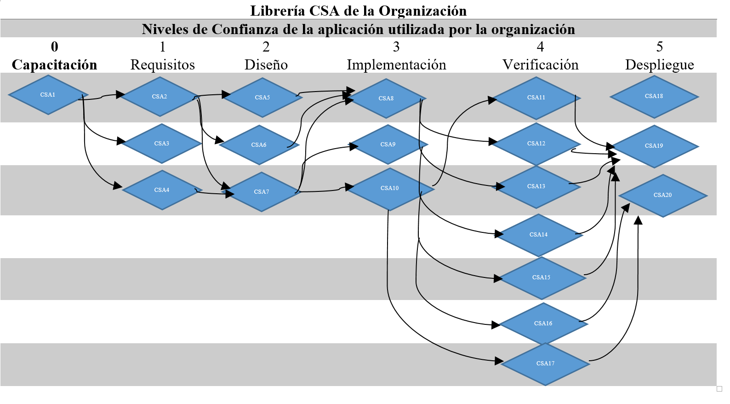

Slide 20
Consideraciones/criterios de diseño de Aplicaciones Móviles
Autenticación y Manejo de Sesiones
 | Consideración | SI | NO
1 | Autenticación de usuario y contraseña en servidor remoto
2 | Verificar que los controles de autenticación se realice por el servidor
3 | Verificar que los usuarios y contraseñas no sean generado por software generadores de frases o claves.
4 | El registro de usuario debe ser resistente a ataques.
5 | Cambio de contraseña debe de ser diferente a la actual, no manejar componentes por defecto.
6 | Implementar funcionalidades de recuperación de contraseña.
7 | Usar Tokens en servidor remoto con el fin de evitar Envio de credenciales de usuario
8 | Token debe estar firmado usando algoritmo seguro
9 | Llaves, contraseñas no deben ser incluida en el código fuente.
10 | Cerrar sesión tanto en el lado de cliente como servidor
11 | Interfaces de administración de aplicación no deben ser vulnerable
12 | Numero de intento de autenticación limitadas
13 | Expiración de tokens y sesiones por inactividad
14 | Autenticación biométrico o keystore para firmar aplicación
15 | Aplicar Autenticación de dos pasos (2FA).
16 | Verificar que la sesión no se revele en URL.
17 | Para transacciones como compras en línea realizar una re-autenticación
18 | Manejar datos estadísticos de acceso a cuenta para verificar que lista de dispositivos y bloquear.

Slide 21
Consideraciones/criterios de diseño de Aplicaciones Móviles
Payment Card Industry (PCI) Data Security Standard
 | Consideración | SI | NO
 | Construir y mantener la red y sistemas seguros
1 | Instalar y administrar configuraciones de Firewall para protección de tarjeta de crédito
2 | No usar contraseñas, usuarios y parámetros sensibles, entregados por proveedores
3 | Analizar el tráfico que viaja con información sensible
4 | En cada conexión a internet configurar firewall con sus respectivas vlans de entrada, salida y dmz para protección de información
5 | Documentación de roles y responsabilidades, servicios inseguros y sus justificaciones
6 | Limitar el ancho de banda de internet por usuario
7 | Prohibir acceso directo entre internet y el componente de manejo de tarjeta.
 | Protección de datos de Titular de tarjeta
8 | Proteger datos de la tarjeta de crédito
9 | Encriptar la transmisión de datos a través de redes abiertas
 | Administración de Vulnerabilidades
10 | Proteger todos los sistemas contra virus y malware, actualizando programas, paquetes, antivirus
11 | Desarrollar y mantener seguro sistemas y aplicaciones
 | Medidas de Control de Acceso
12 | Restringir los datos de Tarjeta de Crédito a empresas que quieran conocerlos
13 | Identificar y autenticar el acceso
14 | Restringir el acceso físico a los datos del titular de tarjeta
15 | Asegurarse que las fallas de control de seguridad sean detectadas, resueltas y documentadas en el menor tiempo posible.
 | Supervisar periódicamente la red interna
16 | Seguimiento y monitoreo a todos los recursos de red y datos de titular de tarjeta
17 | Pruebas de seguridad y procesos periódicos
 | Políticas de Seguridad
18 | Mantener una política de seguridad de la información al personal

Slide 22
Beneficios
Protección del valor para el accionista
Aumento de la confianza en la organización por parte de las partes interesadas
Conformidad
Fuerte consideración de las implicaciones para la legislación de seguridad de la aplicación y los deberes de la atención
Evitar acciones de responsabilidad
Reducción de costo
Mejora de la seguridad general
Marketing.

Slide 23
Conclusiones
Las tecnologías de la información se están desarrollado rápidamente, por tanto, el análisis de las técnicas de encriptación desarrollado en este proyecto es de fundamental importancia para determinar la más óptima al momento de desarrollar aplicaciones móviles.
Cada organización debe establecer su marco de referencia Normativo, con el fin de establecer su entorno de operación y consideraciones.
ISO/IEC 27034 puede ayudar a administrar los costos de la seguridad de la aplicación, ofreciendo una visión más comprensiva e inclusiva para garantizar una seguridad efectiva.
ISO/IEC 27034 puede ayudar a minimizar costos en la seguridad de la aplicación, promoviendo la integración de actividades de seguridad en procesos de la organización, esto ayudaría reducir los impactos de seguridad y la resistencia a cambios futuros.

Slide 24
Conclusiones
ISO/IEC 27034 ayuda a las organizaciones a plantear y/o administrar los CSA y niveles de confianza, respecto a los recursos y prioridades de la organización. Implementando conocimiento y mejores prácticas a la interna de la misma.
Seguridad de la información es basada en la administración del riesgo. El mismo que no puede ser eliminado, pero puede solo ser minimizado a un nivel aceptable.
En la seguridad de la aplicación se tiene el riesgo y se debe definir los requerimientos de seguridad que significa como se va a mitigar el riesgo. Dentro de los requerimientos se debe diseñar e implementar un control de seguridad de aplicación que tiene que proveer la evidencia esperada que soporte la reducción de riesgos.

Slide 25
Recomendaciones
Definir claramente el entorno de negocio para así poder establecer de forma clara y especifica sus respectivos contextos. Esto conlleva a tener unas especificaciones de seguridad más claras para así poder desarrollar una aplicación que cumpla con los parámetros y requisitos propios de la organización.
Se recomienda la periódica actualización de la aplicación. Además de realizar pruebas de software de vulnerabilidades o verificar en la Base de datos de vulnerabilidades, en donde publican todas las actualizaciones de las mismas y proceder con las respectivas correcciones.

Slide 26
Recomendaciones
Se recomienda revisar las últimas actualizaciones criptográficas, en fuentes oficiales de estandarización como en National Institute Standars and Technology (NIST).
Documentar todos los procedimientos operativos y disponer de un área en el departamento de TI de seguridad de la información/aplicación, para que realice funciones de monitoreo, actualizaciones y resuelvas incidencias presentadas en las aplicaciones. Esta área debe de estar compuesta por un grupo de trabajo, no solo una persona.

